Slide 1
大规模预训练模型与编译器优化
WAIC 2021
邱锡鹏
复旦大学
2021年7月9日
https://xpqiu.github.io

Slide 2
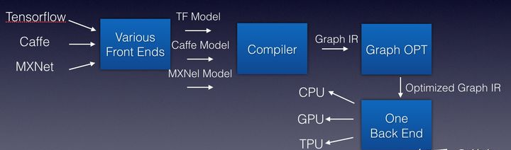
深度学习编译器

Slide 3
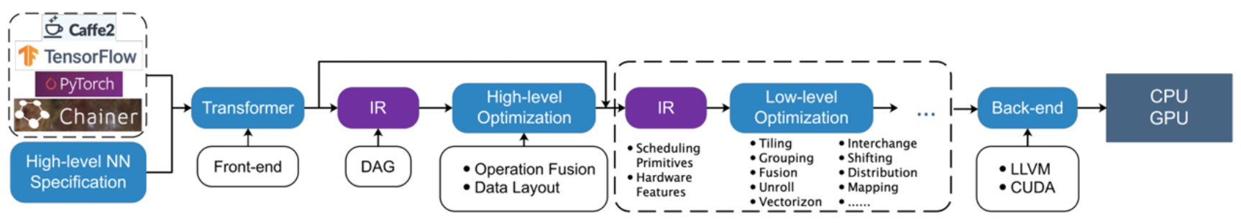
DL编译过程
Notes:
但DNN有其特殊之处，以常见的convolution为例，在计算时将它视为一个整体conv还是当作矩阵乘或向量乘对待？这就和backend有关了，对于CPU，没有conv加速器，只能将conv转为矩阵乘等，在运行时调用对应的kernel；而对于ASIC，一般都有conv加速器，需保持conv的整体性，将conv整体喂给加速器。这样会带来一个问题，backend有时会需要比较原始的graph结构，但是这些information可能会在frontend阶段被丢失或优化掉。在选定后端之后，需要选择一个合适的前端来满足特定的要求。

Slide 4
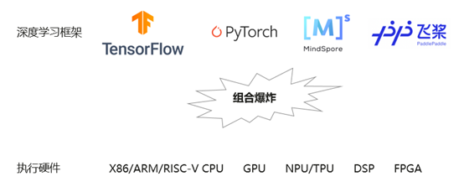
深度学习编译器

Slide 5
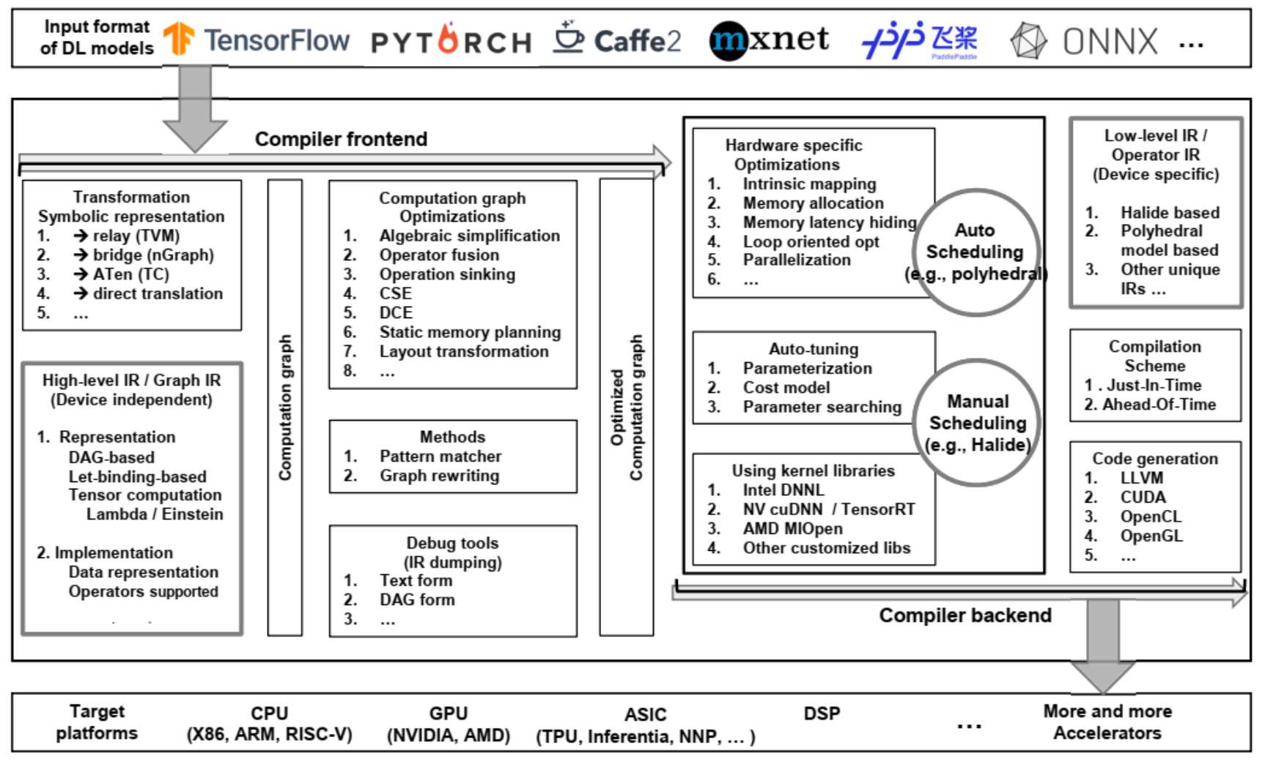
DL编译器
Notes:
有一个统一的frontend，针对CPU、GPU、VPU等又有各自的plugin（backend）。

Slide 6
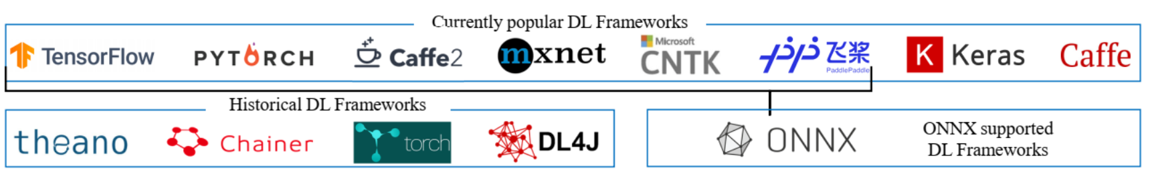
挑战
百花齐放带来DL繁荣的同时，也带来了互通的问题。
各种graph结构和算子层出不穷，需要在各种后端运行
依靠优化工程师去重复造轮子，工作量巨大，且优化工程师也是稀缺资源
DL编译器

Slide 7
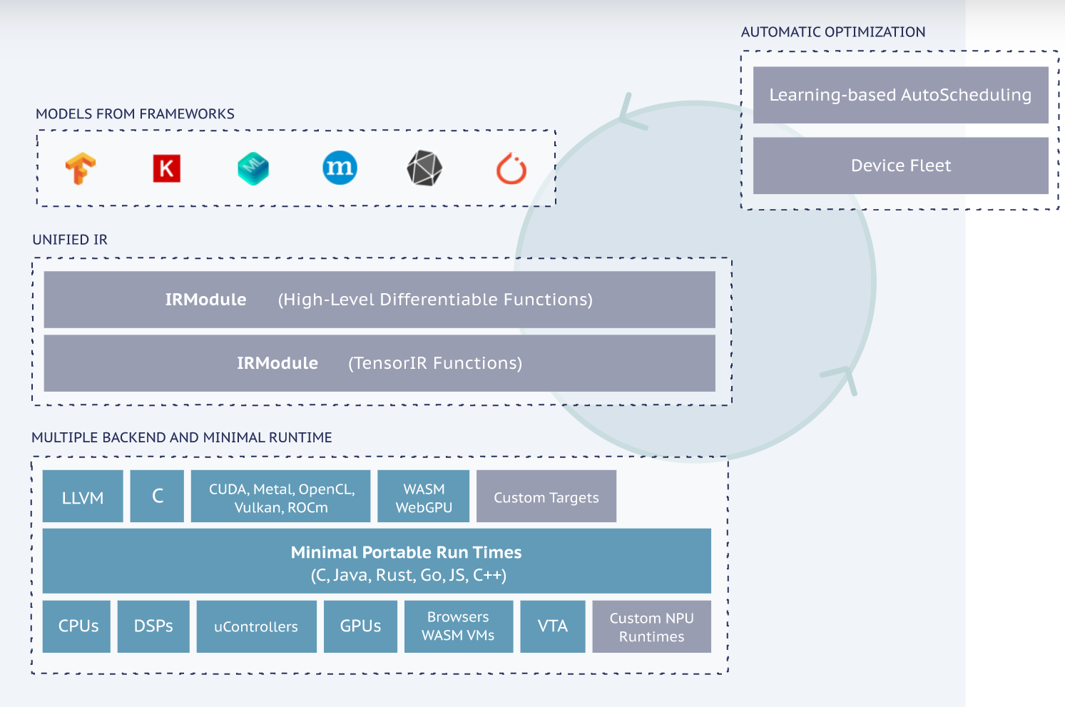
一个例子：TVM

Slide 8
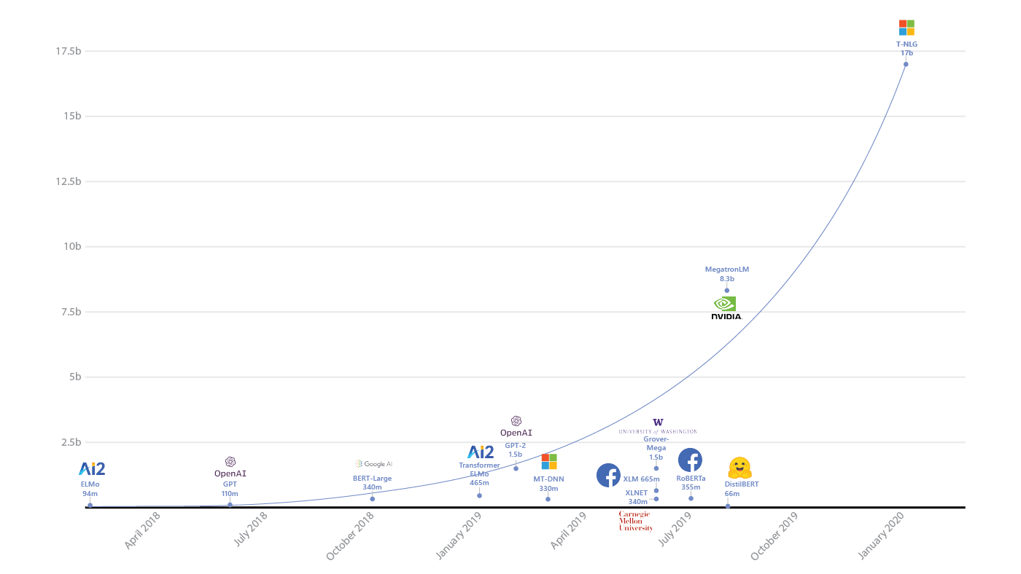
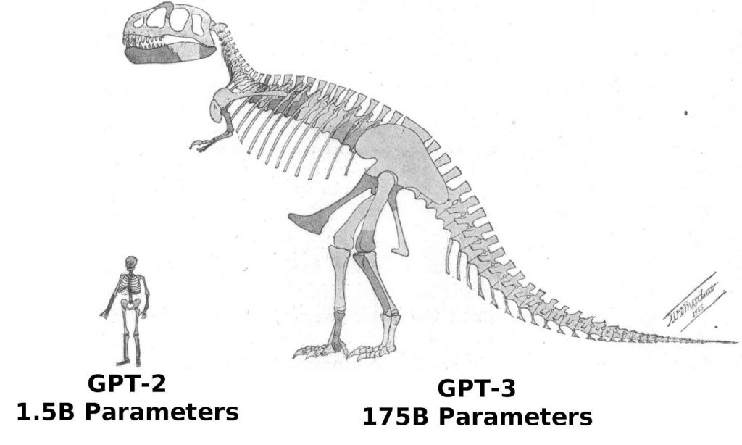
Upper Bound of PTMs
GPT-3
175b

Slide 9

DeepSpeed
Notes:
17 billion parameters
DeepSpeed achieves the fastest BERT training record: 44 minutes on 1,024 NVIDIA V100 GPUs, compared with the best published result of 67 minutes on the same number and generation of GPUs.
deepspeed通过使用自己编译的TransformerBlock实现了30%的加速

Slide 10
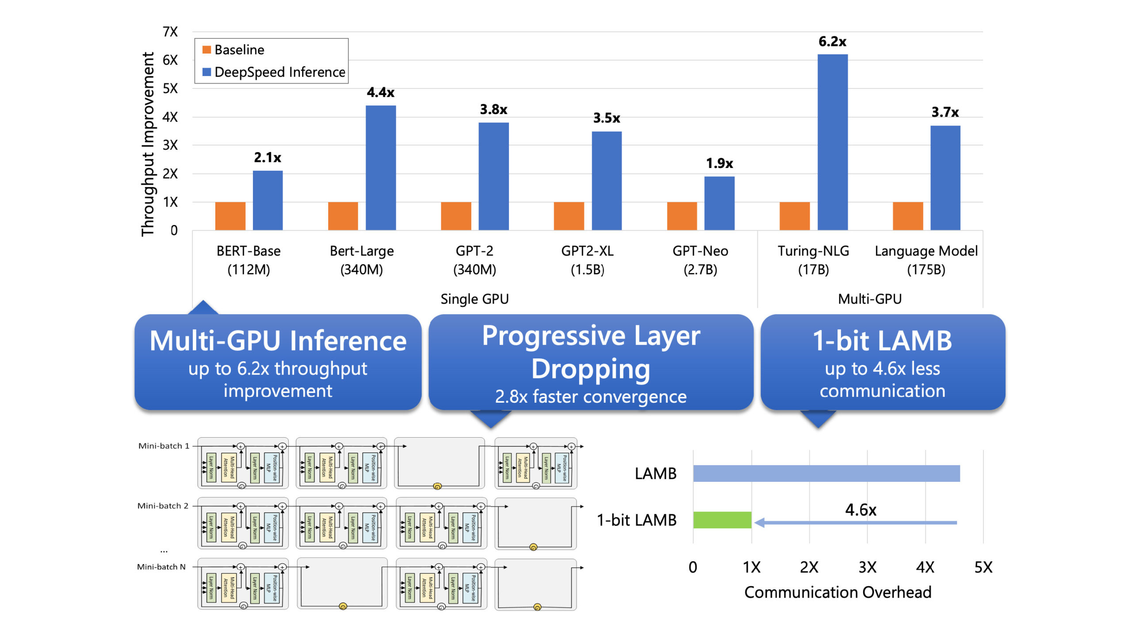
DeepSpeed
Notes:
eepspeed中针对预训练模型在下游inference时小batch场景的优化
For example, a single NVIDIA V100 Tensor Core GPU with 32 GB of memory can only fit up to a 10-billion-parameter model for inference

Slide 11
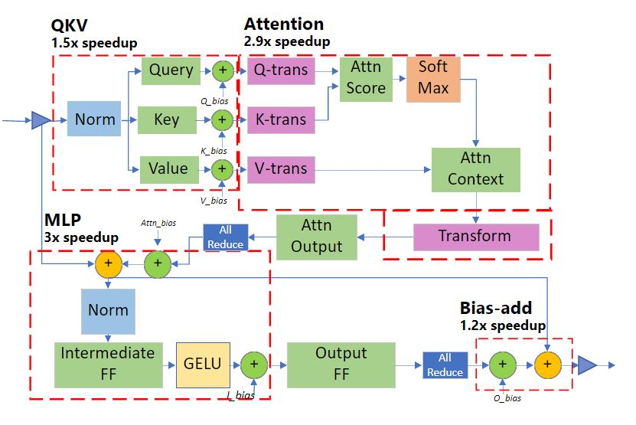
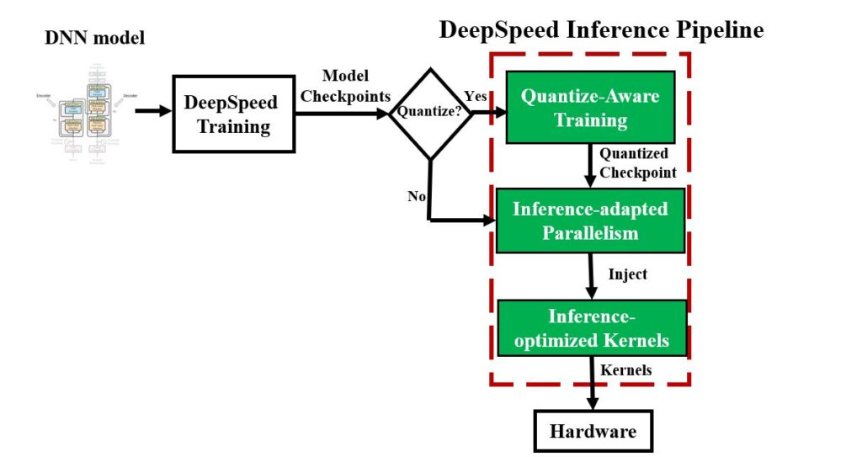
Deep Fusion in DeepSpeed
Deep Fusion

Slide 12
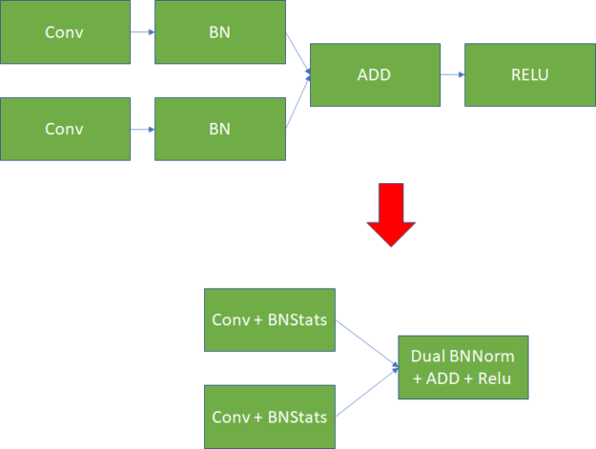
Fused Kernel in Megatron
Notes:
megatron中使用fused kernel加速https://arxiv.org/pdf/2104.04473.pdf 第7页Section 4.2

Slide 13
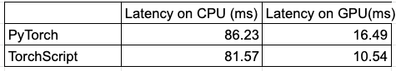
自动编译解决方案TorchScript
模型部署
通过 JIT 将模型转为语言无关的模块，
使用 Python 训练模型，使用 C++ 将模型部署到生产环境
性能提升
如果推断的场景对性能要求高，则可以考虑将模型（torch.nn.Module）转换为 TorchScript Module，再进行推断。
模型可视化
TorchScript为静态图编程模型，易可视化

Slide 14
总结
大规模预训练模型对训练和推断效率要求很高
深度算子优化加速
自动数据并行、模型并行等
不同框架的模型互通问题
自动模型转换
训练与推断的需求差异
自动量化
多端部署

